Slide 1
PROSIM ZA POZORNOST

Slide 2
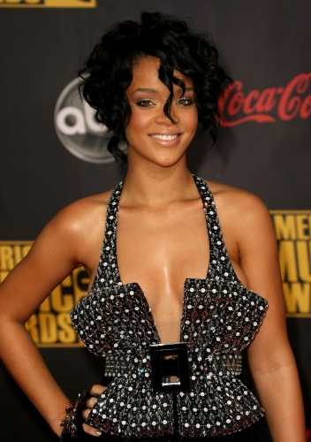

Slide 3


Slide 4


Slide 5
NE! NE!
NE! NE!

Slide 6
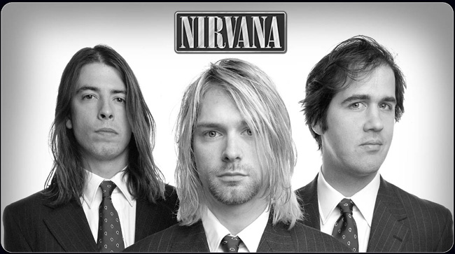
NIRVANA

Slide 7
    Nirvana je bila ameriška glasbena skupina, ki je delovala med leti 1987 in 1994. Igrali so alternativni rock in grunge. S pesmijo Smells Like Teen Spirit so poleteli v mainstream in postali najbolj prepoznaven bend začetka devetdesetih. So eden od velikih štirih bendov Seattelske glasbe, poleg njih so to še Soundgarden, Alice in chaines in Pearl Jam. Danes je Nirvana eden najbolj kultnih bendov sploh.

Slide 8
ZAČETKI
1985- srečanje Kurta Cobaina in Kris

